Slide 1

শুভেচ্ছা সবাইকে

Slide 2


পরিচিতি
মোঃআব্দুল লতিফ
সহকারি শিক্ষক
জন্তিগ্রাম টি,এ উচ্চবিদ্যালয়
মহাদেবপুর,নওগা
মোবা-০১৭১৮-৬৭৭৮২০
E-latifjhs@gmail.com

Slide 3
পাঠঃ পরিচিতি
বিষয়ঃজীব বিজ্ঞান
শ্রেণীঃ ৯ম
পাঠের বিষয় -খাদ্য, পুস্থি, ও পরিপাক
সময়ঃ ৪০ মিনিট
তারিখ-০২-০২-২০১৪

Slide 4
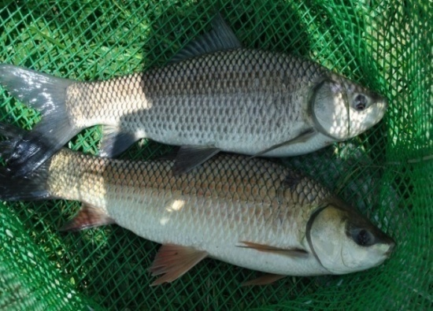
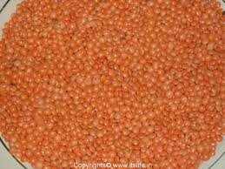
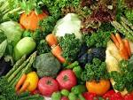
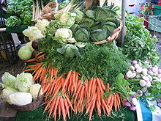
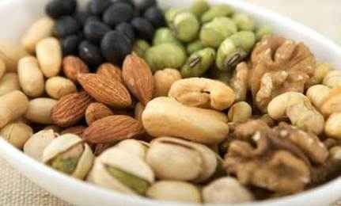
নিচের ছবি গুলো দেখ

Slide 5
আজকের পাঠ
আমিষ জাতীয় খাদ্য

Slide 6

শিখনফল
:
পাঠ শেষে শিক্ষার্থীরা ------
১। আমিষ জাতীয় খাদ্য কী তা বলতে পারবে।
২ । আমিষ জাতীয় খাদ্যের উৎস সম্পর্কে লিখতে পারবে ।
৩। আমিষের কাজ ও অভাবজনিত রোগ গুলো কী তালিখতে পারবে ।

Slide 7

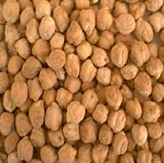
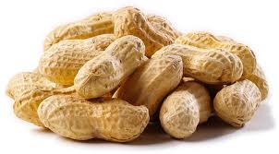
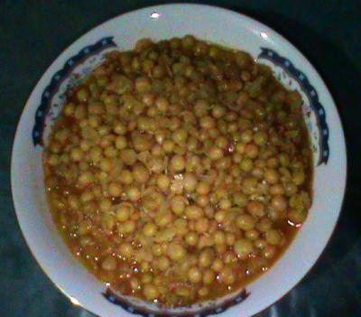
নিচের ছবি গুলো দেখ

Slide 8


কর্মপত্র-১ (একক কাজ)
  আমিষ কী?
সমাধান
C,H,O,N নিয়ে গঠিত জৈব যৈাগকে আমিষ বলে।

Slide 9

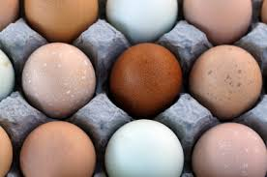
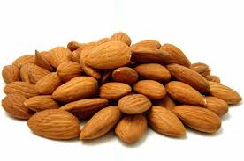
নিচের ছবি গুলো দেখ

Slide 10

কর্মপত্র-২
(জোড়ায় কাজ)
আমিষ এর উৎস সমূহ লিখ?
?
সমাধান
আমিষের উৎস হল মাছ ,মাংস ,দুধ ডিম, ডাল, শীমেড়বীচ ।

Slide 11



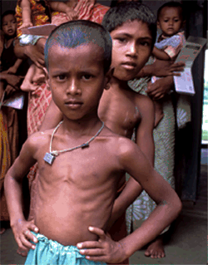
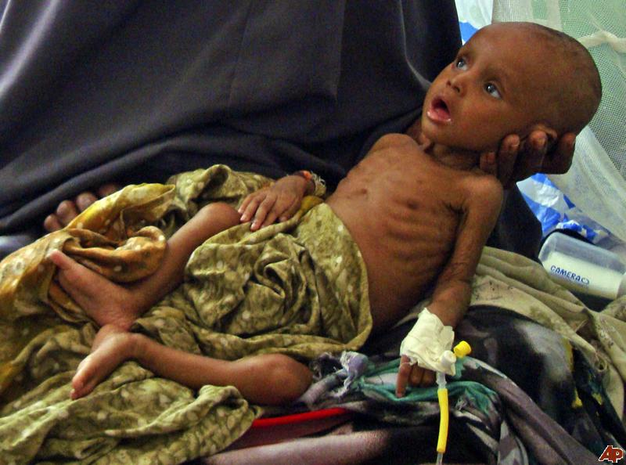
আমিষের দৈনন্দিন চাহিদা
৬০ গ্রাম
৫৫গ্রাম
৪০ গ্রাম

Slide 12
কর্মপত্র-৩( দলগত কাজ)
আমিষের অভাব জনিত রোগ গুলো লিখ?

Slide 13
সমাধান
দেহের ওজন কমে যায়।
চামড়া খসখসে হয়।
শরির ক্ষীণ হয়।

Slide 14
মূল্যায়ন
1।আমিষ কত প্রকার?
ক)২ খ) ৩গ) ৪ ঘ) ৫
২।আমিষের উৎস কোনটি?
ক)ভাত খ)আলু গ)রুতি ঘ)মাছ
৩।আমিষের অভাবে কোন রোগ হয়?
ক)গলাফুলা খ)কয়াশিয়কর গ)চর্ম ঘ)আমাশয়।
উঃক
উঃঘ
উঃখ

Slide 15
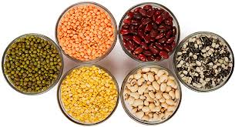
বাড়ির কাজ
বাংলাদেশের প্রেক্ষাপটে নিচের চিত্রের প্রয়োজনীয়তা –বিশ্লেষণ কর।

Slide 16

ধন্যবাদ সবাইকে

